Slide 1


Slide 2


Slide 3
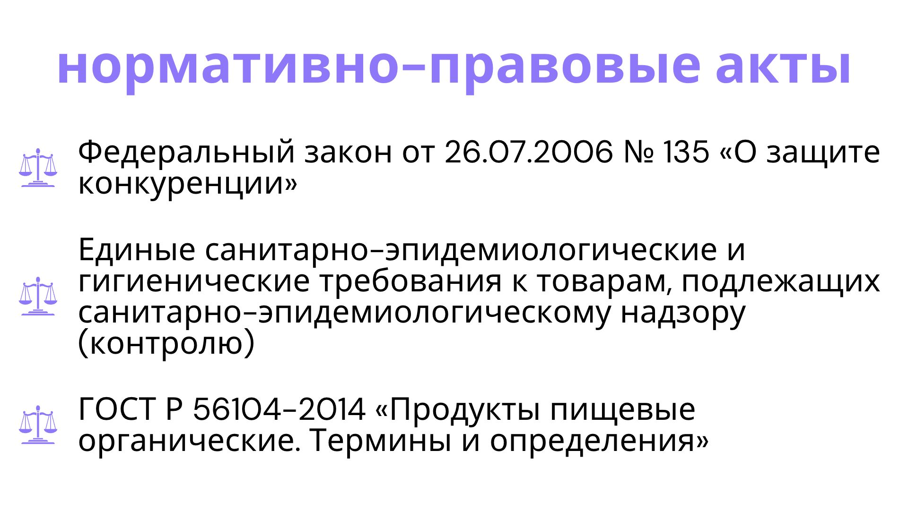

Slide 4
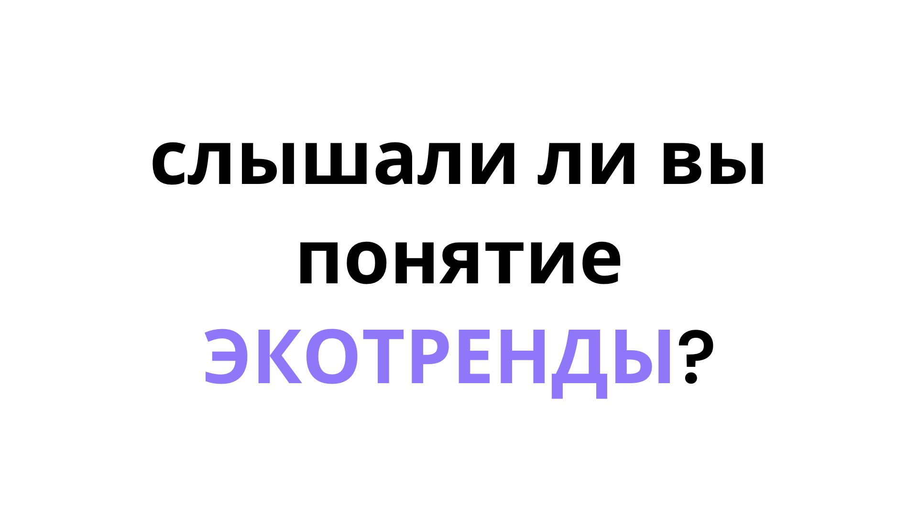

Slide 5
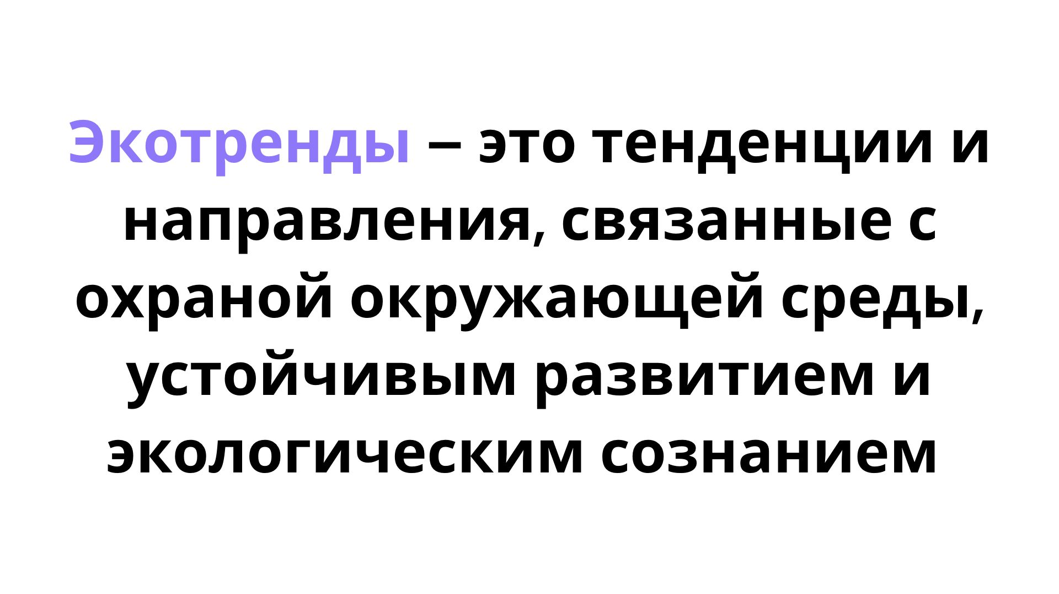

Slide 6
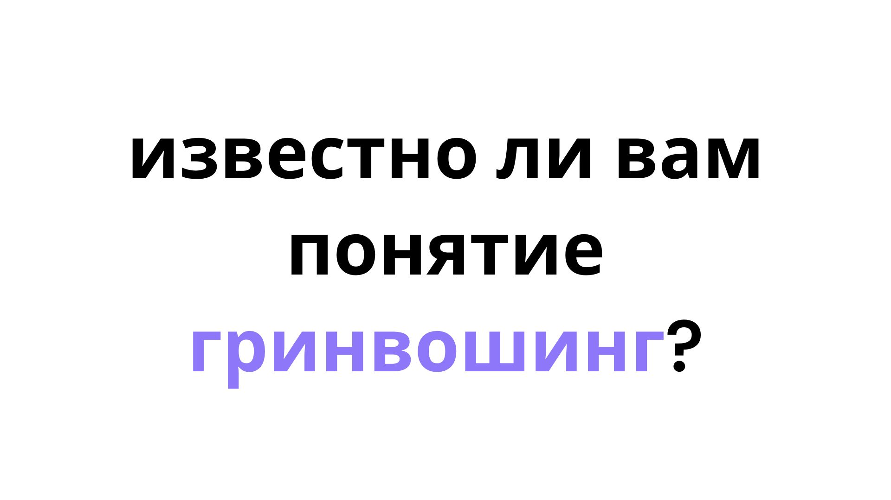

Slide 7
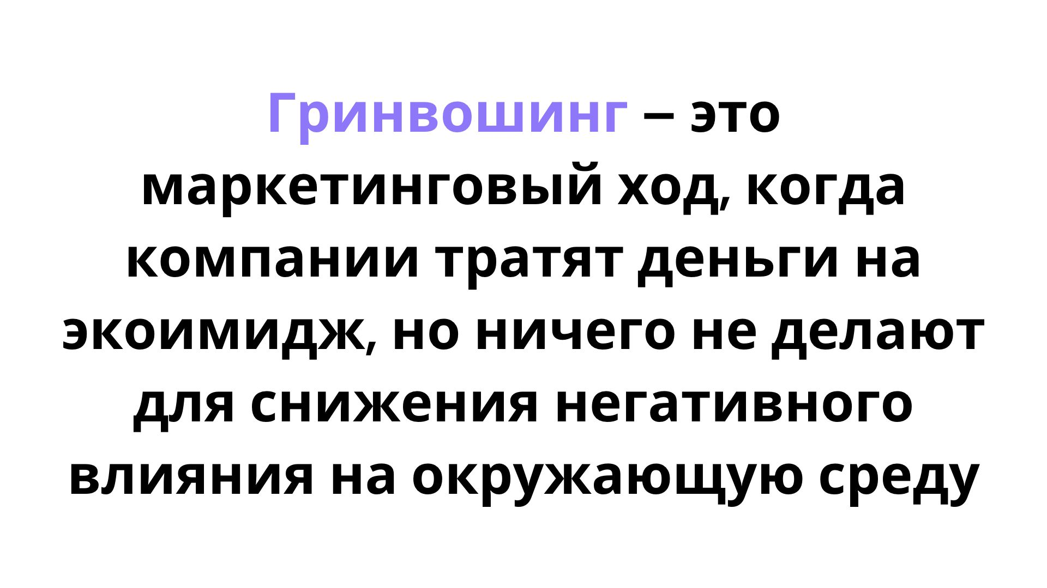

Slide 8
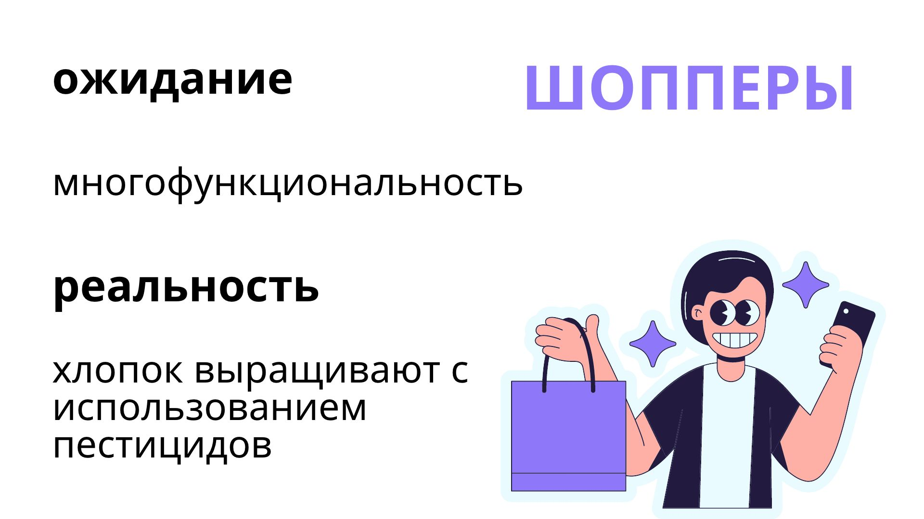

Slide 9
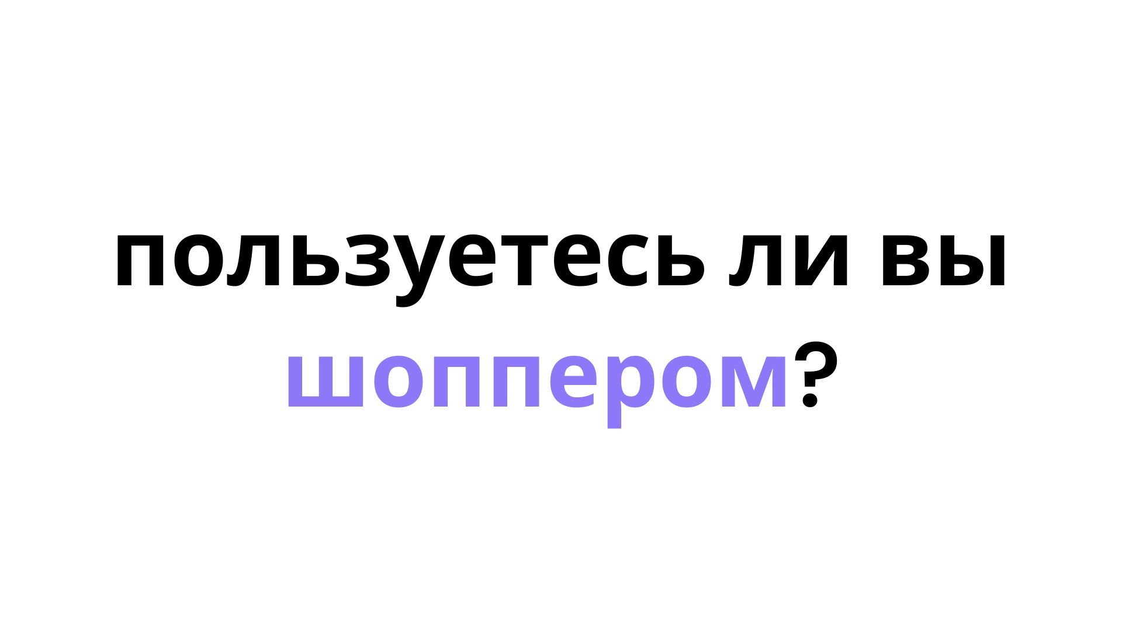

Slide 10
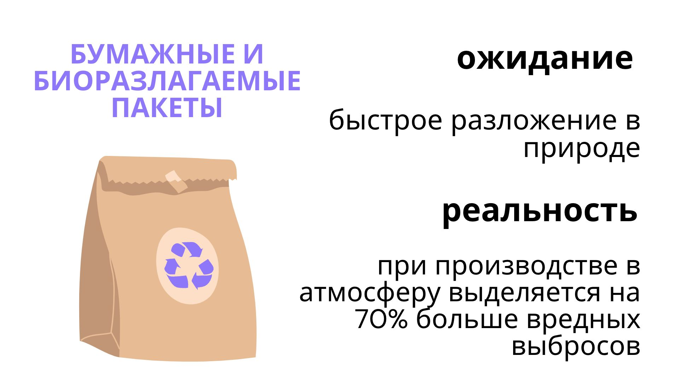

Slide 11
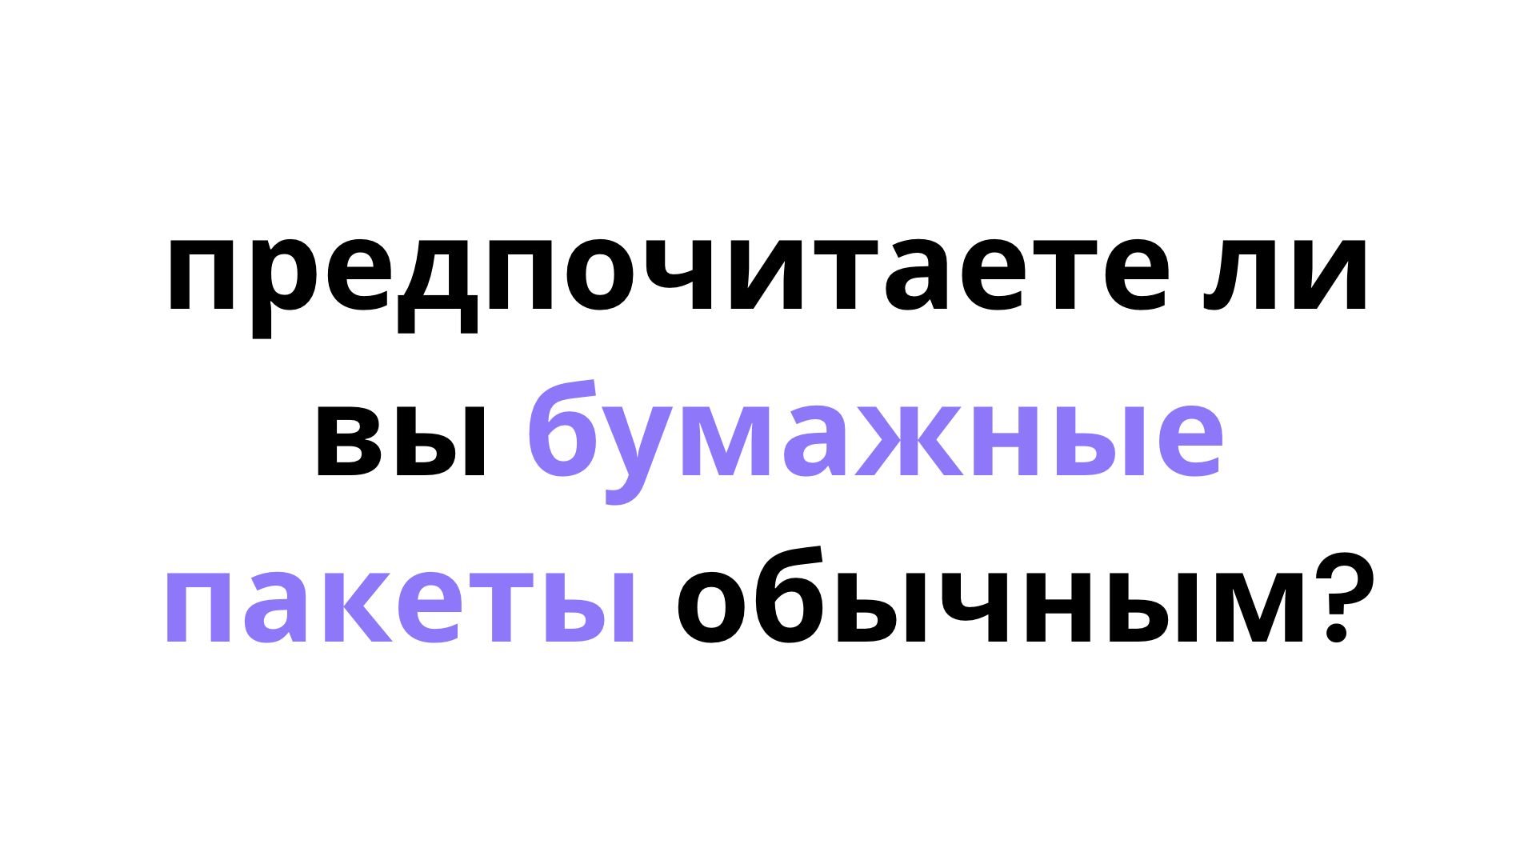

Slide 12
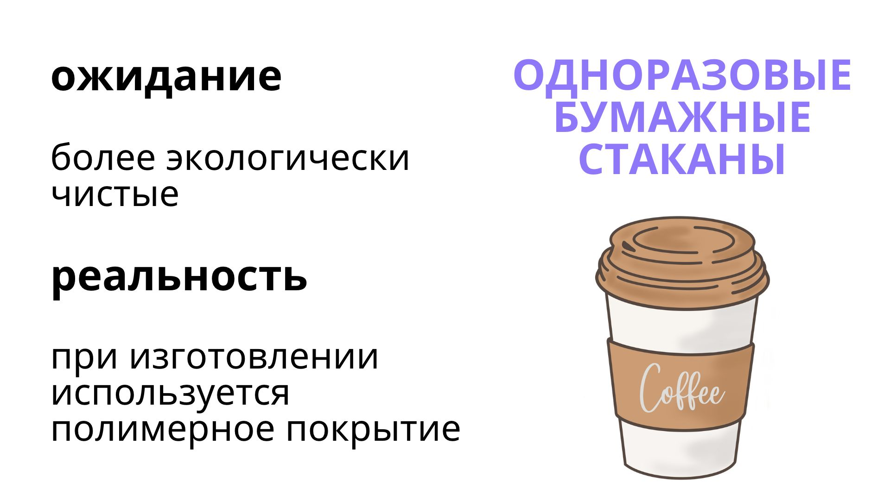

Slide 13
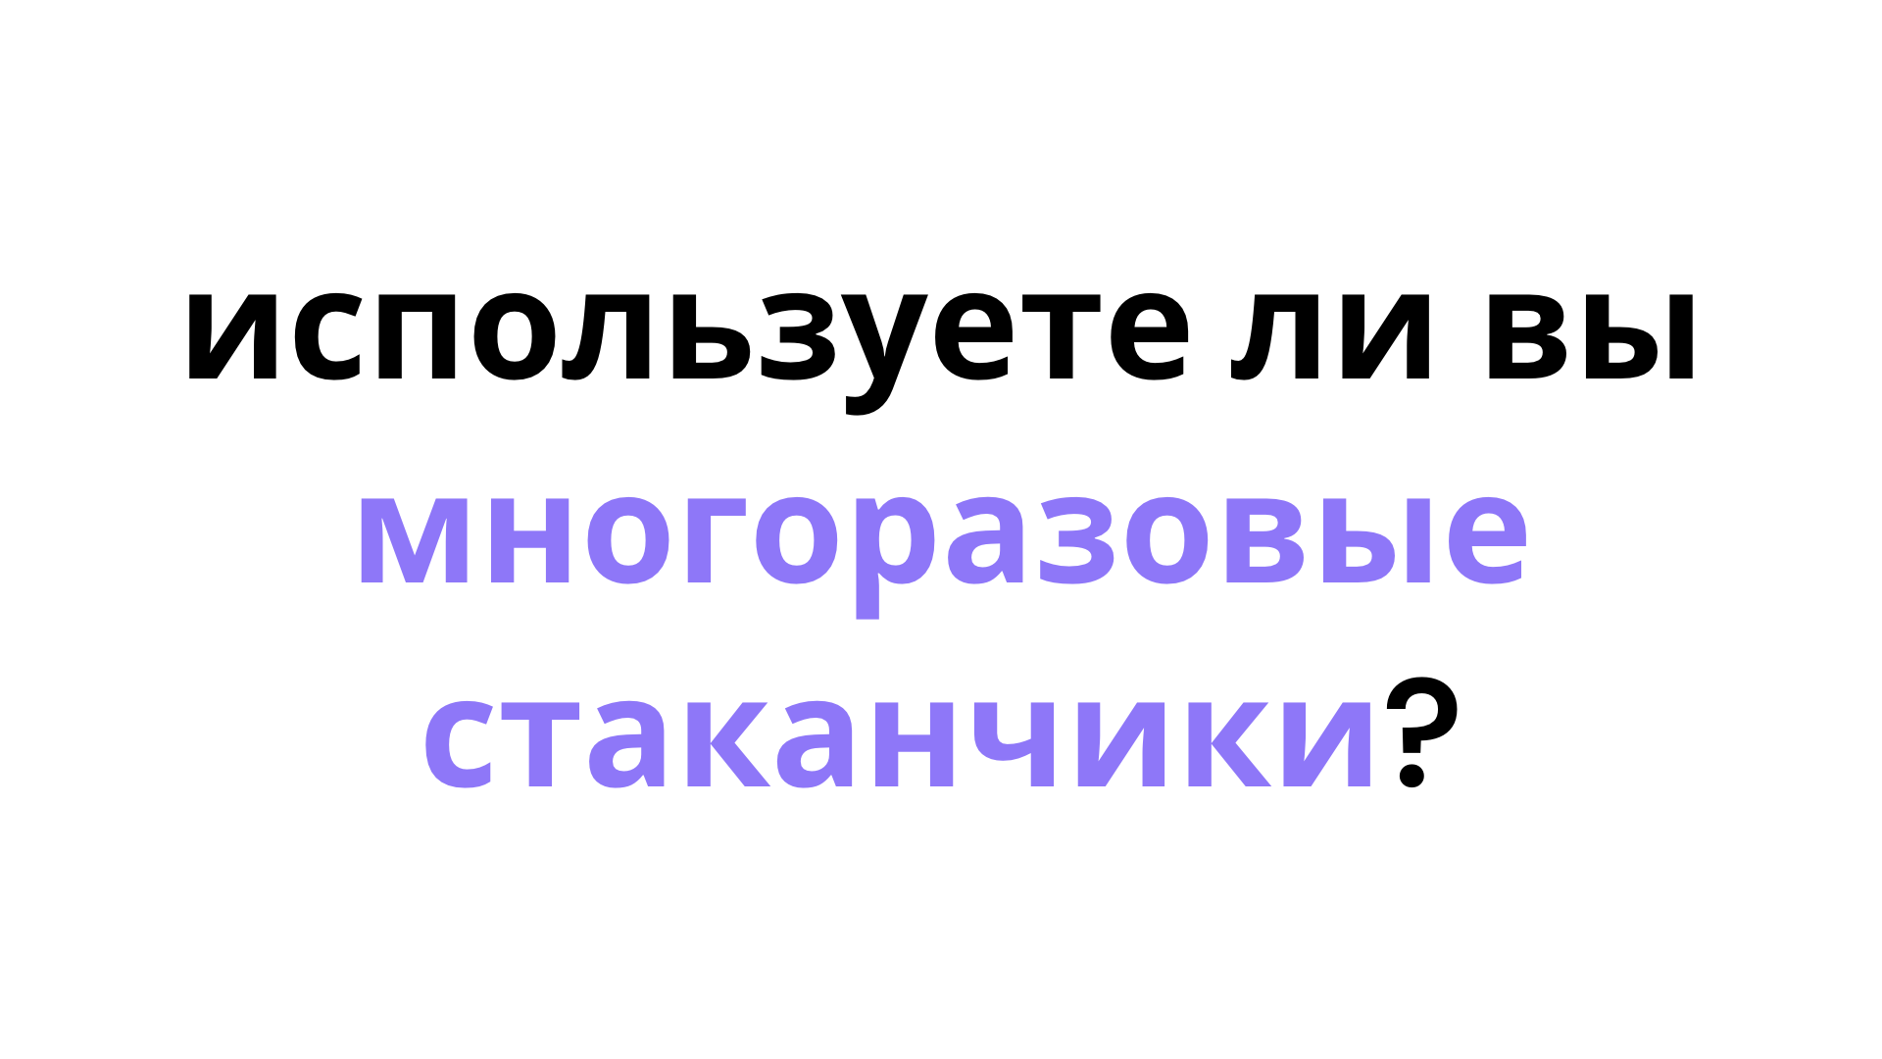

Slide 14
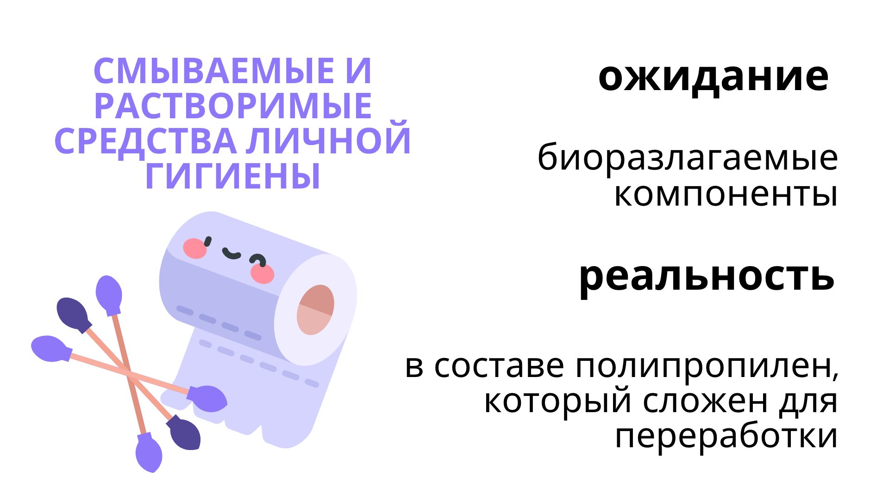

Slide 15
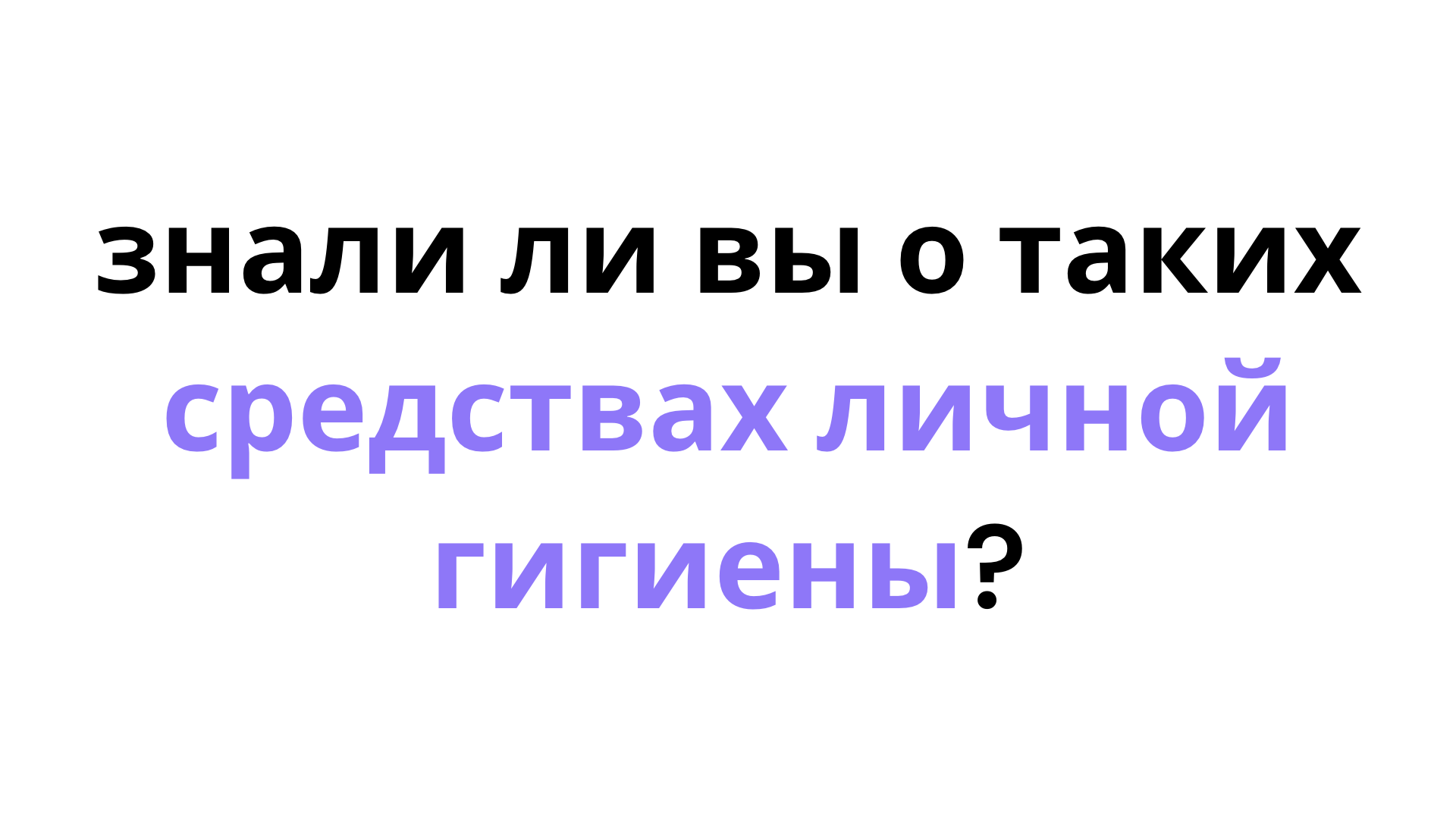

Slide 16
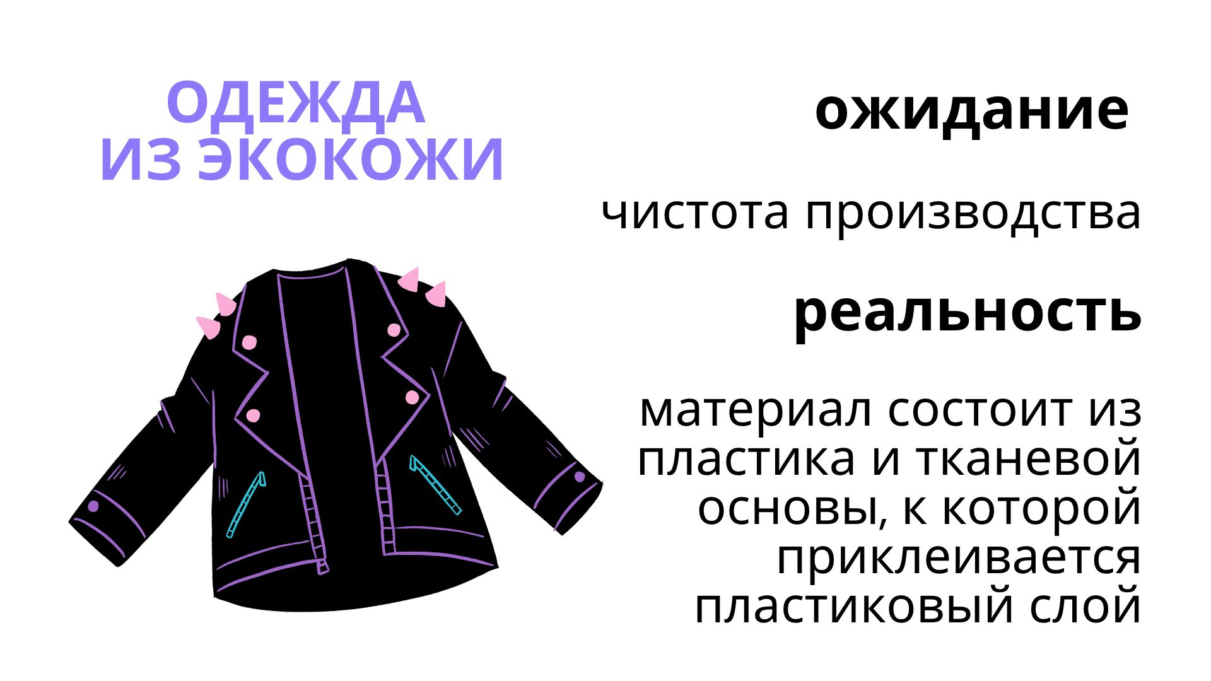

Slide 17


Slide 18
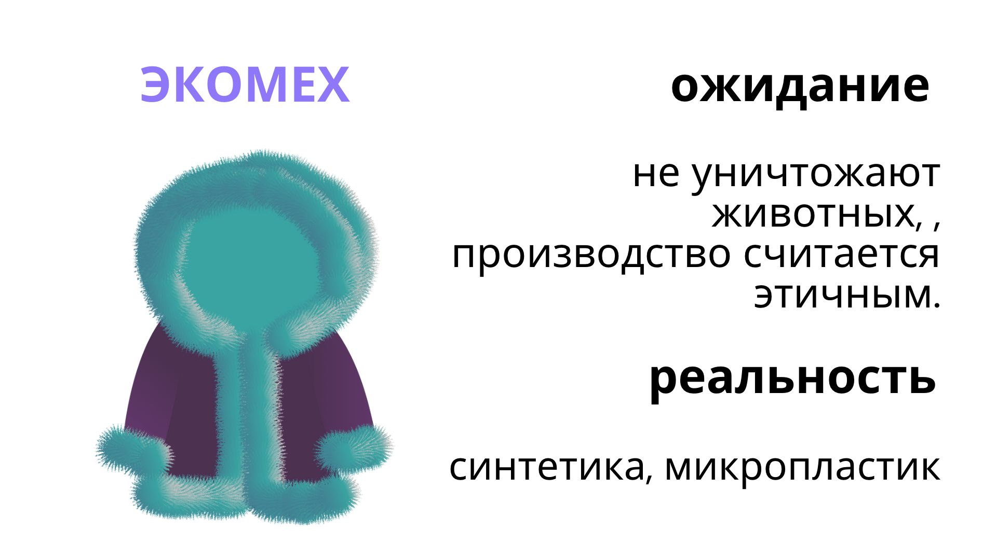

Slide 19
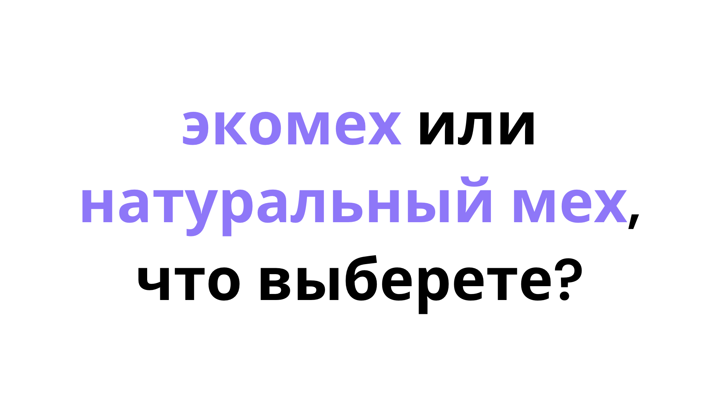

Slide 20
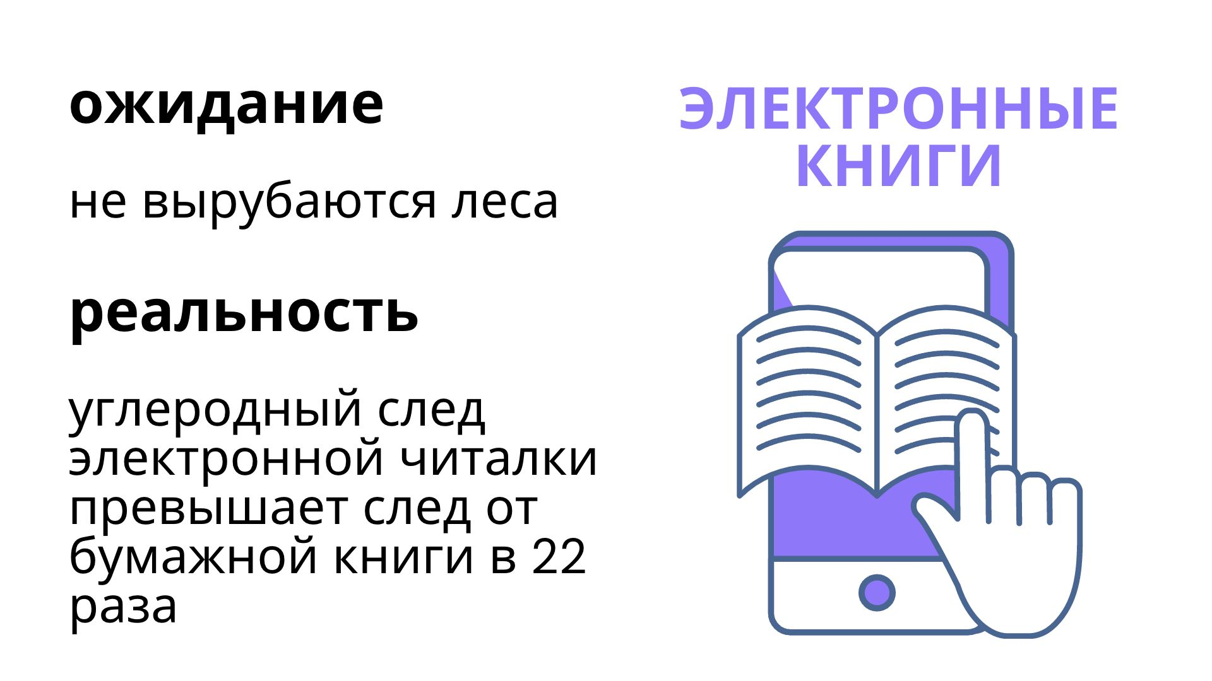

Slide 21
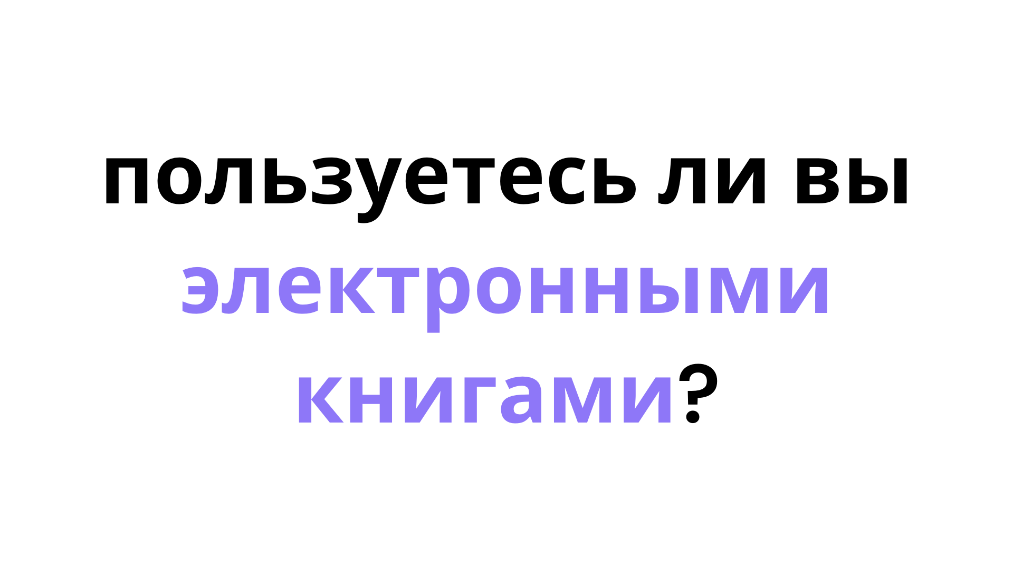

Slide 22
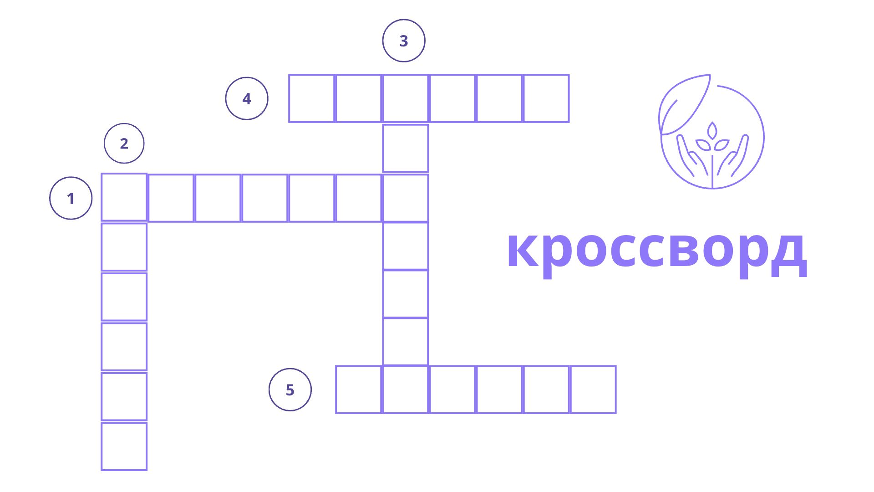

Slide 23
Э
К
О
К
О
Ж
А

Slide 24
Э
К
О
К
О
Ж
А
К
О
М
Е
Х

Slide 25
П
Л
Э
К
О
К
О
Ж
А
К
Н
О
Ш
М
Е
Е
Т
Х

Slide 26
Ш
О
П
П
Е
Р
Л
Э
К
О
К
О
Ж
А
К
Н
О
Ш
М
Е
Е
Т
Х

Slide 27
Ш
О
П
П
Е
Р
Л
Э
К
О
К
О
Ж
А
К
Н
О
Ш
М
Е
Е
С
Т
А
К
А
Н
Х

Slide 28


Slide 29


